Slide 1
Брейн-ринг по правилам дорожного движения
Подготовили:
Остапенко Н.М.
Анищенко З.И.
Горченко М.М.

Slide 2
Правила игры:
Игра проходит в три раунда, после проходит игра капитанов.
В первом раунде три вопроса, время на размышление – 20 секунд. За каждый верный ответ на вопрос можно получить 1 балл.
Во втором раунде шесть вопросов. По три в каждой категории. Команда набравшая большее количество очков в предыдущем раунде – выбирает категорию первыми. Далее – выбирает команда правильно ответившая на вопрос. Время на размышление – 30 секунд. За каждый верный ответ на вопрос команда получает указанное в таблице количество баллов.

Slide 3
Правила игры:
В третьем раунде три вопроса, время на размышление 30 секунд. За каждый верный ответ команда получает 3 балла.
В четвёртом раунде играют капитаны команд. Капитан, чья команда набрала большее количество баллов - может выбрать первым «стоимость» вопроса. Первый правильно ответивший капитан команды – приносит своей команде указанное количество баллов и выбирает следующим. Время на размышление для каждого вопроса- 30 секунд.
Побеждает команда набравшая большее количество очков за всю игру.
Удачи!

Slide 4
Управление:
На каждом слайде в правом нижнем углу изображён светофор. Используйте его для перехода к следующему раунду игры (после прохождения текущего раунда) или для возврата к текущему раунду после прохождения заданий.

Slide 5
ПЕРВЫЙ РАУНД
ПЕРВЫЙ ВОПРОС
ВТОРОЙ ВОПРОС
ТРЕТИЙ ВОПРОС

Slide 6
Какой из этих знаков обозначает отделённый от проезжей части и тротуара элемент дороги (либо отдельная дорога), предназначенный для движения велосипедистов? Назовите этот знак.
Велосипедная дорожка

Slide 7
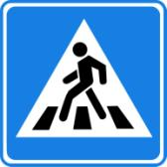
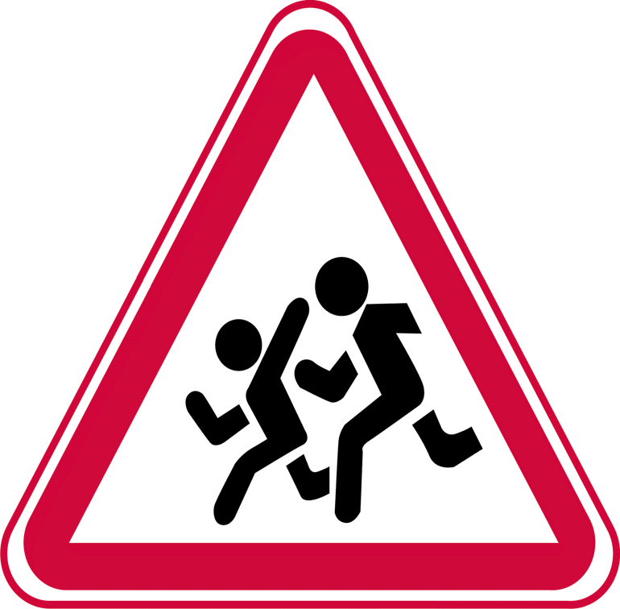
Как называется и каким знаком обозначается обустроенная или приспособленная для движения пешеходов полоса земли либо поверхность искусственного сооружения?
Пешеходная дорожка

Slide 8
Какой знак обозначает участок проезжей части выделенный для движения пешеходов через дорогу? Назовите его.
Пешеходный переход

Slide 9
ВТОРОЙ РАУНД
ДОРОГУ ПЕШЕХОДУ
1 балл
2 балла
3 балла
БЕРЕГИСЬ АВТОМОБИЛЯ
1 балл
2 балла
3 балла

Slide 10
ДОРОГУ ПЕШЕХОДУ 1 БАЛЛ
Кого согласно ПДД называют пешеходом?
Лицо, находящееся вне транспортного средства на дороге либо на пешеходной или велопешеходной дорожке и не производящее на них работу.
Лицо, принимающее непосредственное участие в процессе движения в качестве водителя, пешехода, пассажира транспортного средства.
Лицо, кроме водителя, находящееся в транспортном средстве, а также лицо, которое входит в транспортное средство или выходит из транспортного средства.

Slide 11
ДОРОГУ ПЕШЕХОДУ 2 БАЛЛА
Согласно ПДД тротуар – это…
Любая из продольных полос проезжей части, обозначенная или не обозначенная разметкой и имеющая ширину, достаточную для движения автомобилей в один ряд.
Территория, непосредственно прилегающая к дороге и не предназначенная для сквозного движения транспортных средств
Элемент дороги, предназначенный для движения пешеходов и примыкающий к проезжей части или к велосипедной дорожке либо отделенный от них газоном.

Slide 12
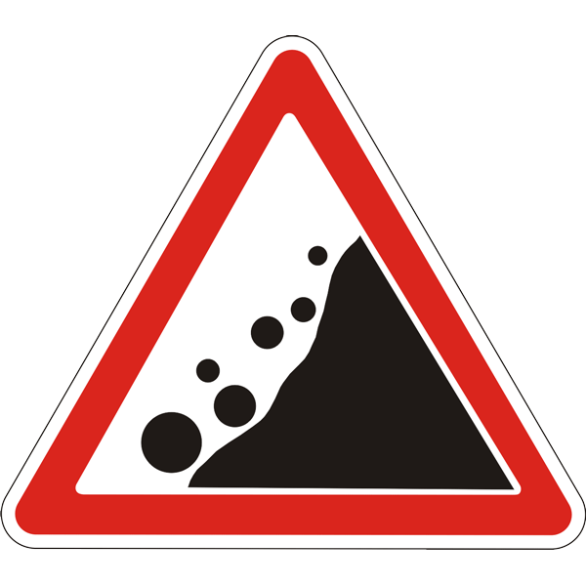
ДОРОГУ ПЕШЕХОДУ 3 БАЛЛА
Согласно ПДД данный знак называется…
Выброс гравия
Крутой подъем
Падение камней

Slide 13
БЕРЕГИСЬ АВТОМОБИЛЯ 1 БАЛЛ
Согласно ПДД дорожно-транспортное происшествие – это…
Совокупность общественных отношений, возникающих в процессе перемещения людей и грузов с помощью транспортных средств или без таковых в пределах дорог.
Событие, возникшее в процессе движения по дороге транспортного средства и с его участием, при котором погибли или ранены люди, повреждены транспортные средства, сооружения, грузы либо причинен иной материальный ущерб.
Прекращение движения транспортного средства из-за его технической неисправности или опасности, создаваемой перевозимым грузом, состоянием водителя (пассажира) или появлением препятствия на дороге.

Slide 14
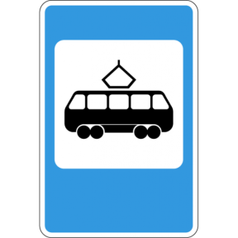
БЕРЕГИСЬ АВТОМОБИЛЯ 2 БАЛЛА
Согласно ПДД данный знак
называется…
Место остановки автобуса
Место остановки трамвая
Место остановки троллейбуса

Slide 15
БЕРЕГИСЬ АВТОМОБИЛЯ 3 БАЛЛА
Согласно ПДД проезжая часть – это…
Полоса проезжей части, предназначенная для движения на велосипедах и мопедах, отделенная от остальной проезжей части горизонтальной разметкой
Элемент дороги, предназначенный для движения безрельсовых транспортных средств
Территория, непосредственно прилегающая к дороге и не предназначенная для сквозного движения транспортных средств

Slide 16
ТРЕТИЙ РАУНД
ПЕРВЫЙ ВОПРОС
ВТОРОЙ ВОПРОС
ТРЕТИЙ ВОПРОС

Slide 17
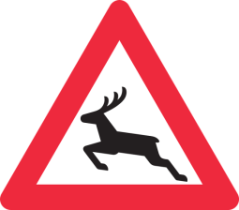
ПЕРВЫЙ ВОПРОС
Назовите эти знаки. К какой категории они относятся? Где их можно встретить?
ПРЕДУПРЕЖДАЮЩИЕ ЗНАКИ
ЖЕЛЕЗНОДОРОЖНЫЙ ПЕРЕЕЗД БЕЗ ШЛАГБАУМА
ДВУСТОРОННЕЕ ДВИЖЕНИЕ
ДИКИЕ ЖИВОТНЫЕ

Slide 18
ВТОРОЙ ВОПРОС
Назовите эти знаки. К какой категории они относятся? Где их можно встретить?
ЗНАКИ ПРИОРИТЕТА
ДВИЖЕНИЕ БЕЗ ОСТАНОВКИ ЗАПРЕЩЕНО
УСТУПИТЕ ДОРОГУ
ГЛАВНАЯ ДОРОГА

Slide 19
ТРЕТИЙ ВОПРОС
Назовите эти знаки. К какой категории они относятся? Где их можно встретить?
ПРЕДПИСЫВАЮЩИЕ ЗНАКИ
ОГРАНИЧЕНИЕ МИНИМАЛЬНОЙ СКОРОСТИ
КРУГОВОЕ ДВИЖЕНИЕ
ВЕЛОСИПЕДНАЯ ДОРОЖКА

Slide 20
ИГРА КАПИТАНОВ
3 БАЛЛА
4 БАЛЛА
5 БАЛЛОВ

Slide 21
3 БАЛЛА
Распределите эти знаки по категориям к которым они относятся
ЗАПРЕЩАЮЩИЕ ЗНАКИ
ЗНАКИ ОСОБЫХ ПРЕДПИСАНИЙ

Slide 22
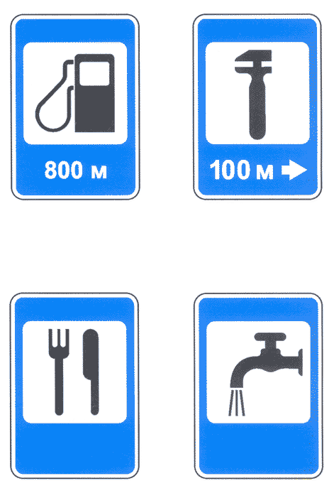
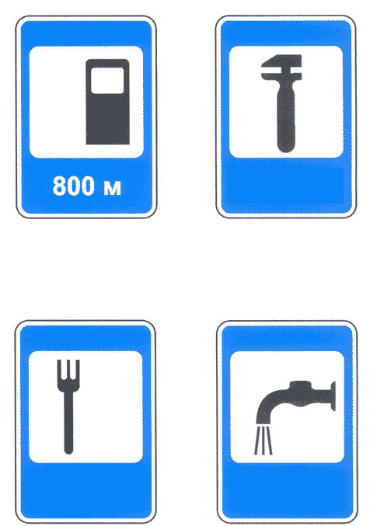
4 БАЛЛА
ПРОВЕРЯЕМ…
Найдите 4 отличия и назовите эти знаки

Slide 23
4 БАЛЛА
ПРОВЕРЯЕМ СЕБЯ!
"Автозаправочная станция"
"Техническое обслуживание автомобилей"
"Пункт питания"
"Питьевая вода"

Slide 24
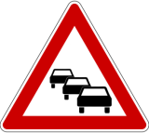
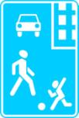
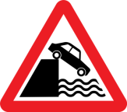
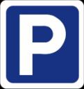
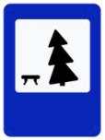
5 БАЛЛОВ
УБРАТЬ ФИГУРЫ
ПРОВЕРЯЕМ…
В течении 30 секунд запомните как можно больше знаков и назовите их.

Slide 25
5 БАЛЛОВ
ПРОВЕРЯЕМ СЕБЯ!
"Жилая зона"
"Дорожные работы"
"Затор"
"Движение запрещено"
"Остановка запрещена"
"Кемпинг"
"Въезд запрещен"
"Выезд на набережную"
"Движение пешеходов запрещено"
"Место отдыха"
"Парковка (парковочное место)"

Slide 26
ПОДВЕДЕНИЕ ИТОГОВ!

